Slide 1
Prioritní osa: 1 − Počáteční vzdělávání
Oblast podpory: 1.4 − Zlepšení podmínek pro vzdělávání na základních školách
Registrační číslo projektu: CZ.1.07/1.4.00/21.0059
Název projektu: Inovace výuky prostřednictvím IT
Název příjemce dotace: 4. základní škola Cheb, Hradební 14

Slide 2
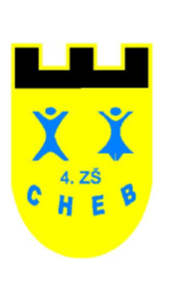
Člověk a Svět Práce
Historie fotografie
9. TŘÍDA
© Ing. Petr Kvíz 2012

Slide 3
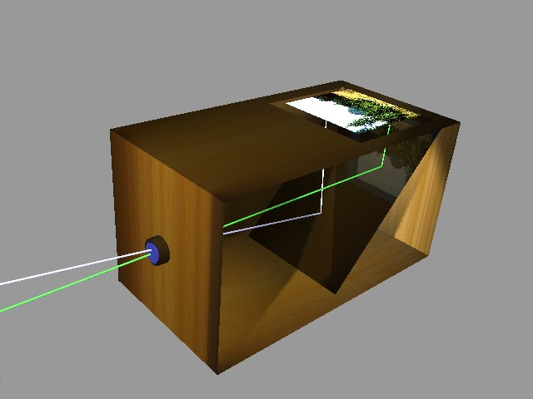
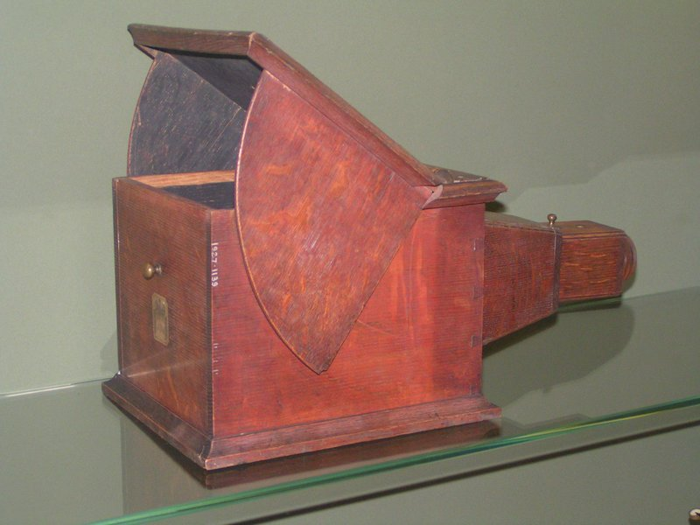
V širším slova smyslu můžeme říci, že počátky fotografie sahají až do roku 1342, kdy bylo poprvé popsáno poznal zařízení známé jako camera obscura či do roku 1519, kdy je známý italský "všeznal" Leonardo da Vinci poprvé nakreslil. Byla to tmavá komora s jediným malým otvorem, jímž procházelo světlo, které na protější straně vytvořilo převrácený obraz všeho, co bylo před otvorem. Toto zařízení používali někteří malíři aby si usnadnili práci. Později byla do otvoru zasazována čočka, která zvětšila světelnost zařízení. Přes další vylepšení princip zůstával stejný. Další krok na cestě k fotografii museli učinit chemici.

Slide 4
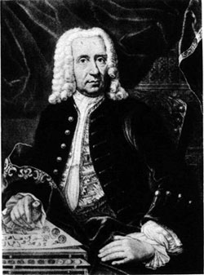
V průběhu 16. a 17. století zjistili mnozí chemici, že některé látky, ponechané v otevřením prostranství, mění svoji barvu. Tuto změnu však přičítali působení vzduchu nebo tepla a nikoliv světla. Teprve Johana Heinrich Schulze objevil, že soli stříbra jsou citlivé na světlo. To bylo roku 1725.

Slide 5
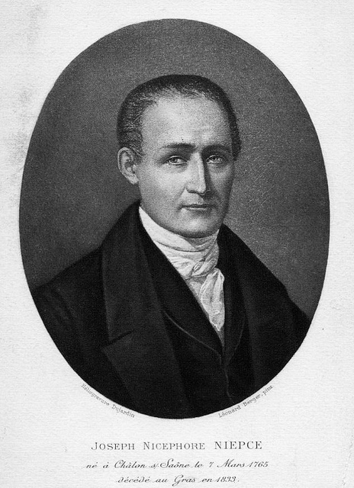
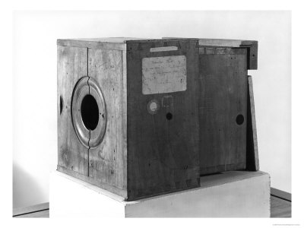
Téměř o 100 let později vznikl kombinací těchto dvou samostatných objevů první chemický obraz na papíru.
Postaral se o to v roce 1813 Francouz Joseph Nocéphore Niepce, když ponořil papír do roztoku chloridu sodného a pak ho propláchl v roztoku dusičnanu stříbrného aby se vysrážel chlorid stříbrný. Po expozici se na papíru objevil negativní obraz. Ten však brzy zmizel, neboť ustálení ještě nebylo známo a expozice tak pokračovala dále až celý papír zčernal.

Slide 6
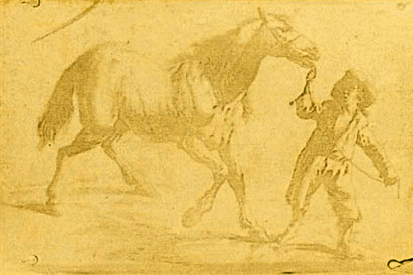
Nejstarší heliografický tisk na světě s motivem mladého chlapce, který vede koně do stájí z roku 1825.

Slide 7
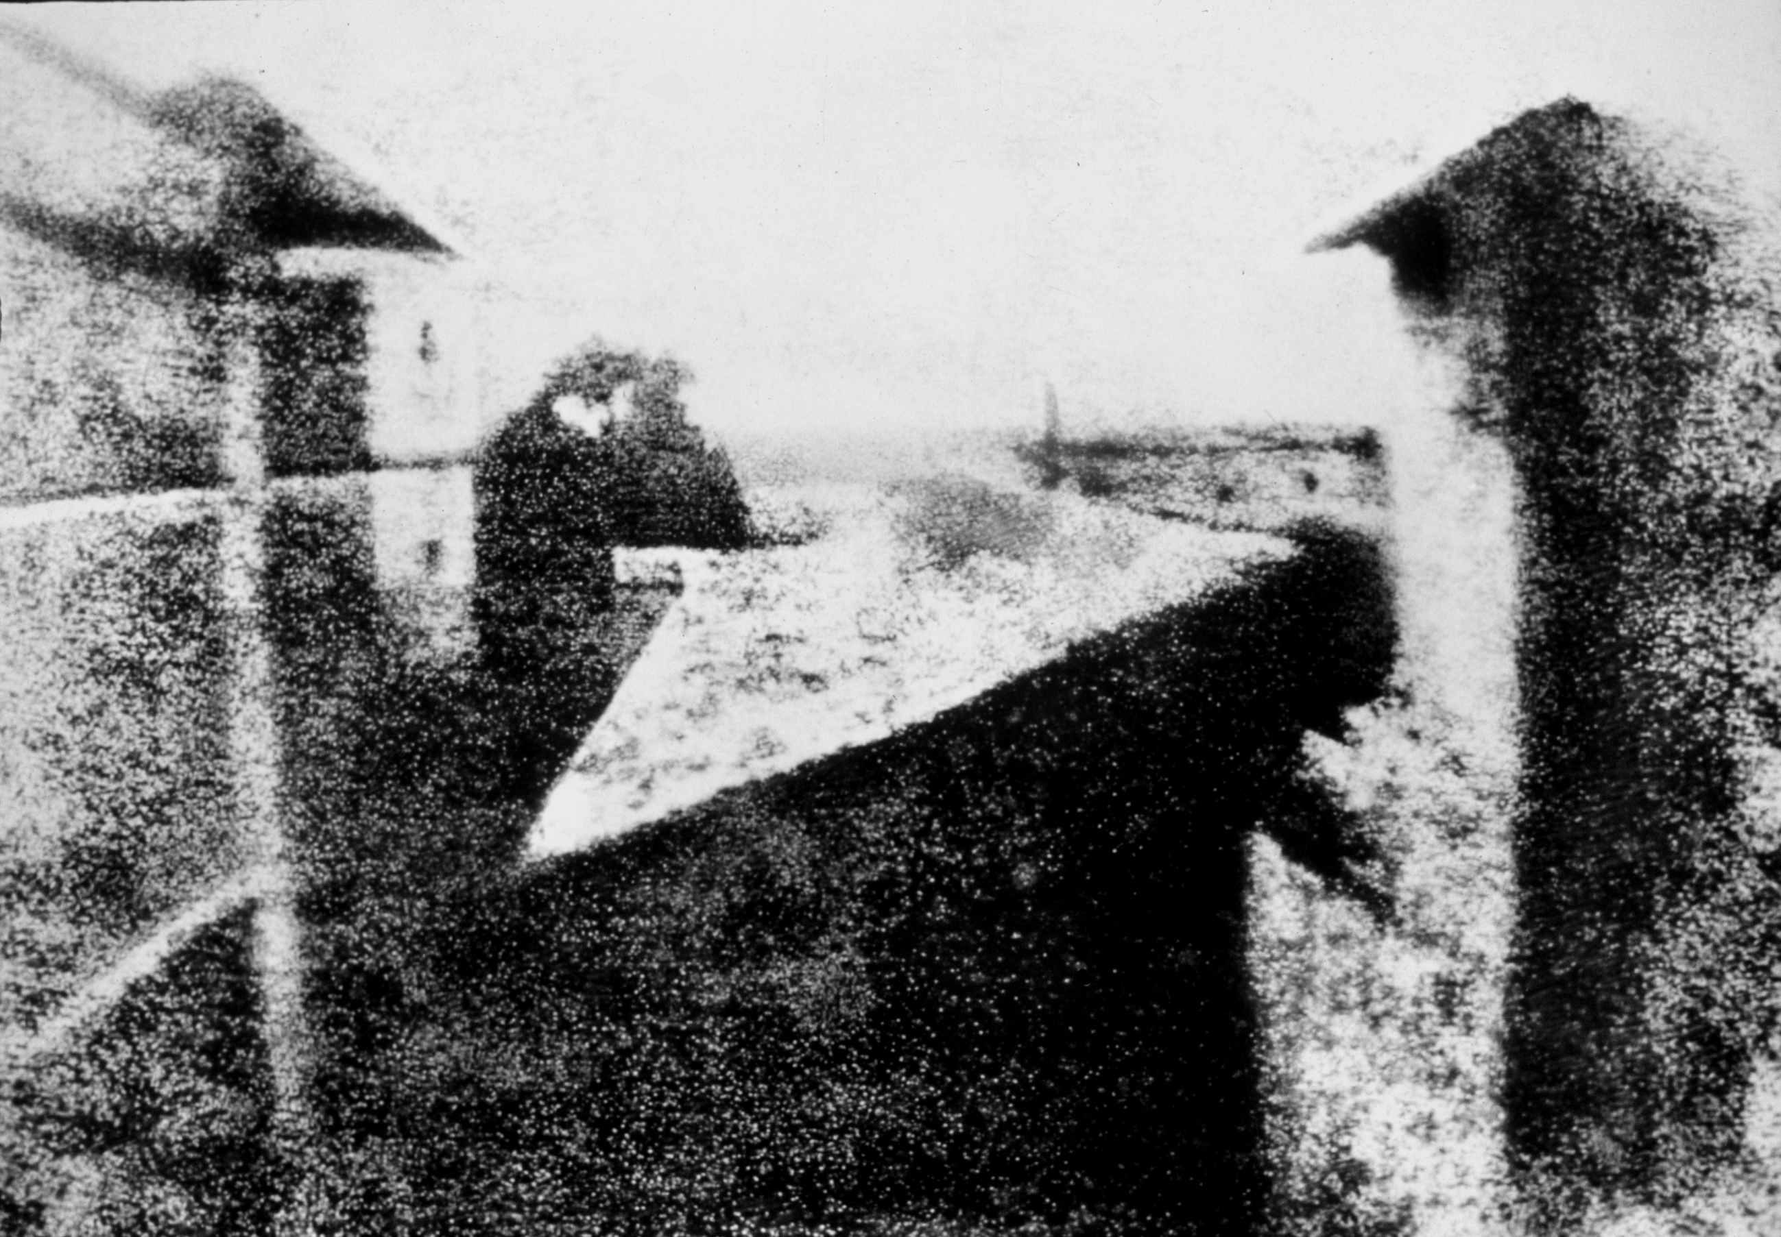
Po tomto "neúspěchu" začal Niepce dělat pokusy se zinkovými deskami potřenými rozpuštěným asfaltem. Roku 1816 se mu podařilo obrazy zachytit, ustálit a vyleptat. Zhotovil tak nejstarší heliogravuru. Tento proces vyžadoval expozici na slunečním světle trvající 8 hodin. Prvními fotografickými objekty se tak mohly stát pouze budovy.
Jedna z prvních Niépceho dochovaných fotografií s názvem Pohled z okna v Le Gras, cca 1826.

Slide 8
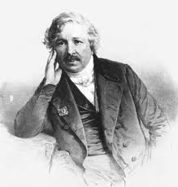
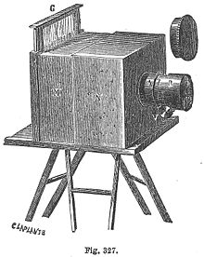
V Niepcových pokusech pokračoval jiný Francouz, Louis Jacques Daguerre. Zcela náhodou roku 1835 objevil, že je možno rtuťovými parami vyvolat obraz neviditelně zachycený na stříbrné desce, na kterou působily účinky jodových par. Tak byla vynalezena tzv. daguerrotypie, základ techniky fotografování. Na osvit tu stačilo několik minut.

Slide 9
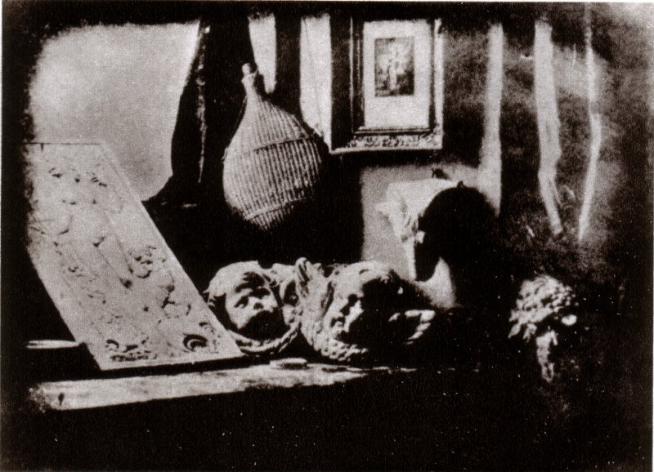
Avšak i daguerrotypie měla své problémy. Každý obrázek byl originálem a nebylo možno z něho zhotovit kopie. Také povrch byl velmi citlivý na dotek a tak obrázky musely být uchovávány za sklem jako umělecké dílo. Kromě toho byl obraz zrcadlově převrácen. I když se tento poslední nedostatek později podařilo odstranit zrcadlem, ostatní problémy zůstávaly. Navíc tu byla vysoká toxicita použitých chemických látek.
Nejstarší dochovaná daguerrotypie z roku 1837 zobrazuje zátiší z Daguerrova ateliéru.

Slide 10
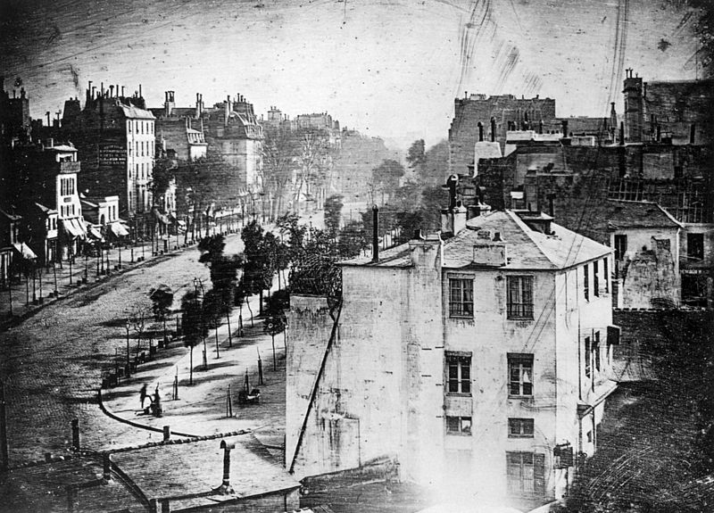
„Boulevard du Temple“, kterou vyfotografoval Daguerre na konci roku 1838 v Paříži, byla první fotografií s člověkem; fotografie zobrazuje rušnou ulici, ale kvůli více než desetiminutové expozici jsou pohybující se objekty rozmazané. Výjimku tvoří muž, který si nechává čistit boty.

Slide 11
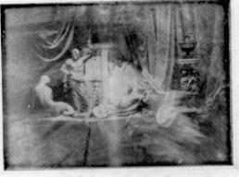
Daguerre osobně věnoval jedno své zátiší z roku 1839 - tedy ve stejném roce, kdy byla daguerrotypie patentována - s motivem uměleckého ateliéru a s vlastnoručním věnováním kancléři Metternichovi. Dnes je majetkem zámku Kynžvart.

Slide 12
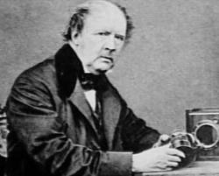
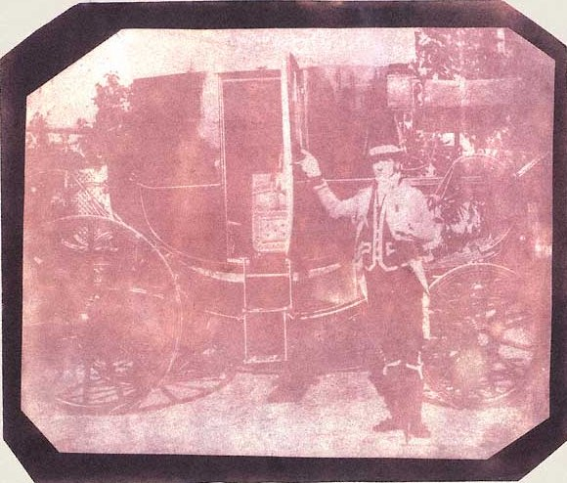
Anglický fyzik Wiliam Henry Fox Talbot se pustil jinou cestou. Kus papíru natřel slabým roztokem soli a usušil. Pak ho natřel ještě slabým roztokem dusičnanu stříbrného a opět usušil. Tím na papíru vznikla vrstvička chloridu stříbrného. Pak Talbot takto připravený papír asi půl hodiny exponoval. Následovalo ustálení v jodidu draselném. Později pak objevil, že když přidá kyselinu duběnkovou, papír se stane na světlo mnohem citlivější a expozice se tak znatelně zkrátí. Pozitiv se pak zhotovil tak, že se negativ položil na další, stejným způsobem připravený papír a osvětlil na slunci. Pak se stejným způsobem vyvolal a ustálil. Tak vznikla roku 1839 kalotypie.
William Henry Fox Talbot: Komorník, 1840 je nejstarší snímek lidské postavy na papíře.

Slide 13
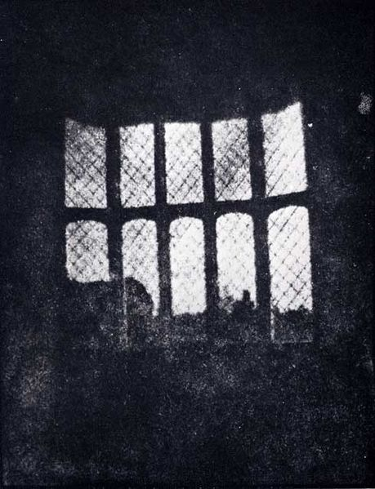
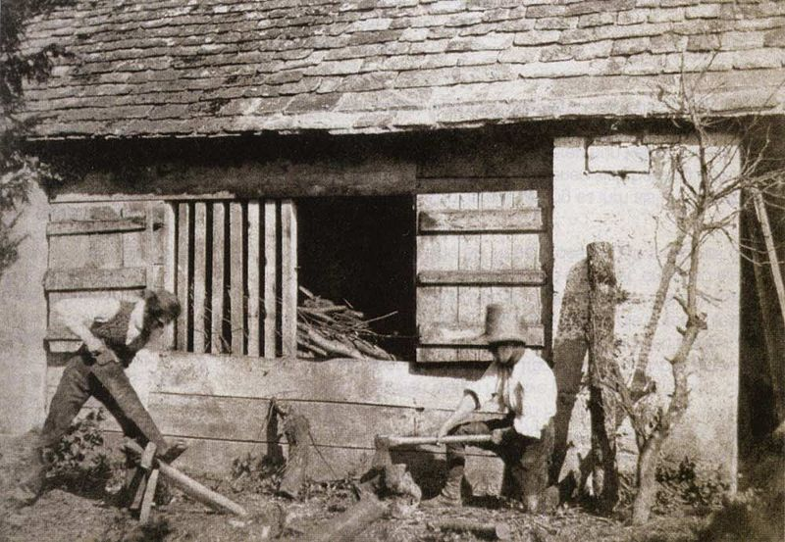
Ta měla oproti daguerrotypii řadu výhod. Především to byla možnost zhotovení neomezeného množství kopií. Retuš se mohla dělat jak na negativu tak na otisku. Lépe se prohlížela, měla teplejší tóny a nebyla tak citlivá na poškrábání.
Truhlář v Lacocku, kalotypie, cca 1843
Arkýřové okno v Lacock Abbey - nejstarší negativ na světě, který pořídil William Fox Talbot v srpnu roku 1835.

Slide 14
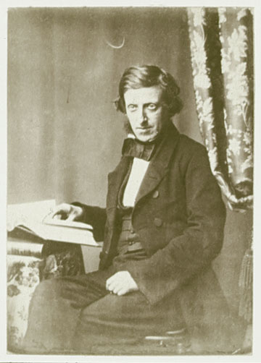
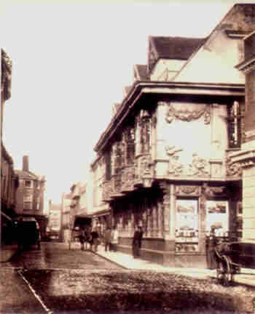
Nejvýznamnějším vynálezem Scotta Archera byl tzv. "mokrý" kolodiový proces. Ten zajistil tvorbu kvalitního negativu umožňujícího dokonalou reprodukci fotografií. Velmi rychle tak nahradil předešlé postupy (daguerrotypii a především kalotypii).
Frederick Scott Archer: Sparrow House, 1857
Frederick Scott Archer – autoportrét z roku 1855.

Slide 15
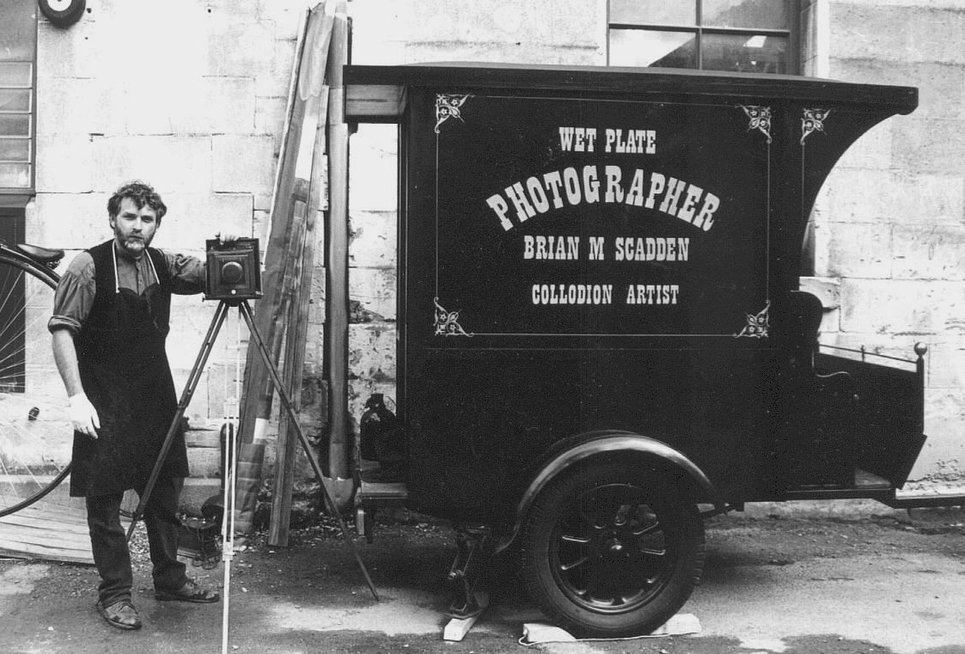
Nový proces měl opět řadu výhod. Zejména to byla vysoká citlivost, takže osvit trval několik vteřin, což dávalo větší možnost fotografovat osoby. Cena byla jednou desetinou ceny daguerrotypie. Jeho rozšíření pomohlo i to, že nebyl patentován. Zůstávala však jedna nevýhoda. Byl to "mokrý" proces, desky musely být připravovány na místě. A tak se objevilo množství fotografických stanů a karavanů.

Slide 16
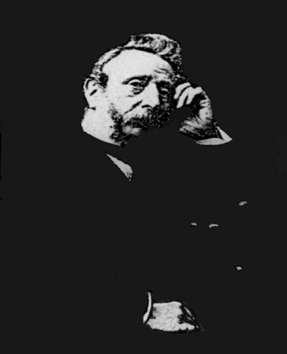
Konečný krok ve vývoji fotografie byl učiněn v roce 1871. V tomto roce vytvořil Richard Leach Maddox bromostříbrné desky s želatinovou emulzí. I když tyto desky byly v počátku méně citlivé než jejich předchůdkyně, měly rozhodující výhodu v tom, že byly "suché". To si uvědomil i George Eastman a po určitém zlepšení těchto desek zavádí roku 1880 jejich výrobu. I když tyto desky měly řadu výhod a ve fotografických ateliérech se udržely až do 2. poloviny 20. století. Při fotografování mimo atelier však měly jednu nevýhodu: při každém snímku bylo nutno vyměnit desku.
Dívka u motorky se psem – Richard Leach Maddox 1872

Slide 17
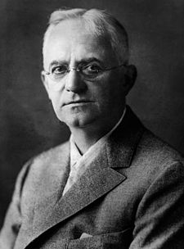
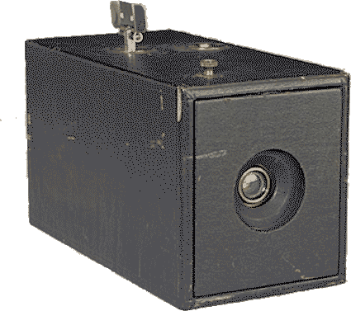
Tento poslední nedostatek pomohl odstranit Američan Hannibal Goodwin, který roku 1887 vynalézá film, nový podkladový materiál pro fotografickou emulzi. Jeho vynález roku 1889 uplatnil Eastman při výrobě svitkových filmů do svých přístrojů zn. Kodak, které začal ihned vyrábět. Masovému rozvoji černobílé fotografie už nic nestálo v cestě.

Slide 18
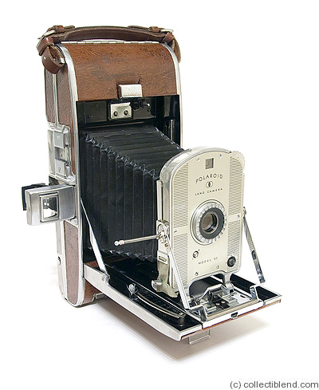
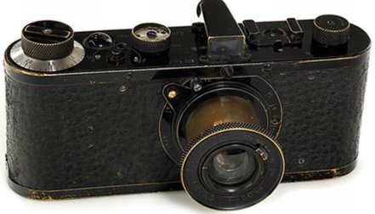
Rok 1925 byl na trh uveden fotoaparát Leica, používající 35mm film, který se od té doby stal standardem maloformátové fotografie.
V roce 1963 vyvinula firma Polaroid emulze umožňující vytvářet barevné snímky, které nepotřebovaly žádné další zpracování, a fotografie se na nich objevila několik minut po expozici – tzv. okamžitá fotografie.

Slide 19
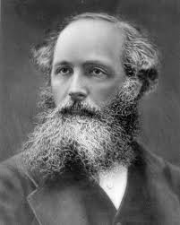
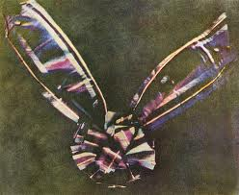
Fyzikální princip barevné fotografie poprvé předvedl James Clerk Maxwell v Londýně 17. května 1861. Promítl na plátno současně tři černobílé snímky barevné řádové stuhy přes červený, zelený a modrý filtr, které byly předtím exponovány přes filtry stejných barev. Prakticky však byla tato technika kvůli své komplikovanosti nepoužitelná.
Stužka, první barevná fotografie, 1861

Slide 20
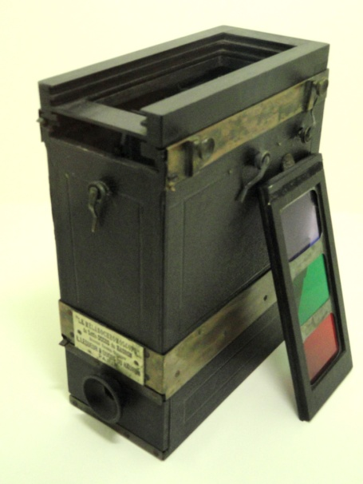
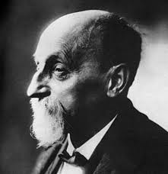
Na výzkumy Jamese Maxwella navázal Louis Ducos du Hauron. Od roku 1862 pracoval několik let na praktickém způsob záznamu barevných fotografií pomocí dvou barevných systémů: subtraktivního (žlutá, azurová, purpurová) a aditivního (červená, zelená, modrá) barevného systému. Roku 1868 tyto metody patentoval. Osvítil bromostříbrnou kolodiovou desku výtažkovými filtry a zhotovil tak diapozitivy zabarvené do červena, modra a žluta. Tyto tři části pak musely být k získání konečné fotografie zcela přesně položeny přes sebe. Kvůli vysokým nákladům této metody se však v praxi mnoho nepoužívala.

Slide 21
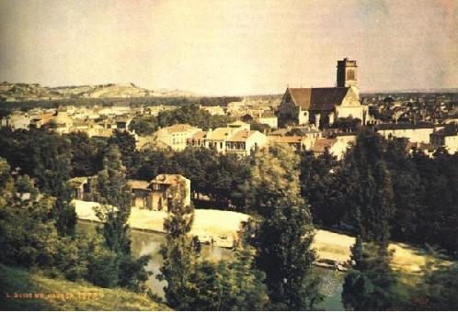
Jednou z prvních barevných fotografií je Landscape of Southern France, pořízená subtraktivní metodou r. 1877

Slide 22
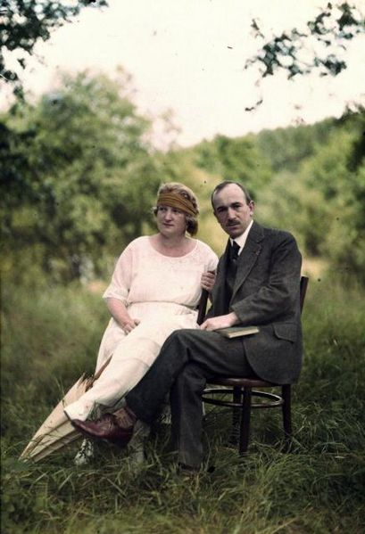
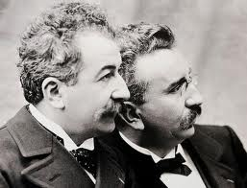
Dalšími, kdo se zabýval barevnou fotografií byli roku 1904 v Lyonu bratři Auguste a Louis Lumièrové, kteří představili první autochromové desky, které se daly reprodukovat barevným tiskem a umožnili v praxi vyrobit fotografii jediným snímkem.
Edvard Beneš s chotí na autochromu z roku 1921, foto Josef Jindřich Šechtl.

Slide 23
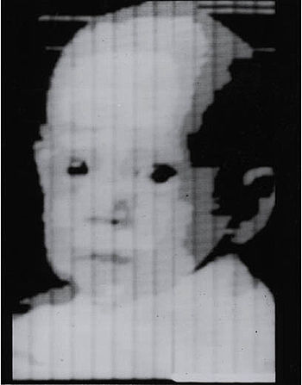
První digitální snímek na počítači pořídil v roce 1957 Russell Kirsch z americké organizace National Bureau of Standards, dnes známý jako Národní institut pro standardy a technologie. Jedná se o portrét malého syna šéfa vývojářského týmu a vznikl složením dvou binárních skenů tak, aby na obraze vznikla šedá škála.

Slide 24
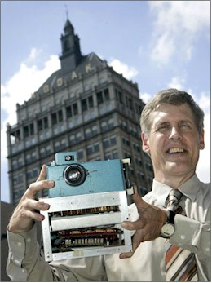
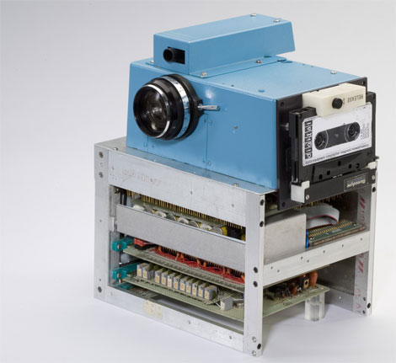
Prvním fotoaparátem, který pořizoval snímky a ukládal je v digitální podobě, byl fotoaparát vytvořený inženýrem Kodaku Stevem Sassonem v roce 1975.

Slide 25
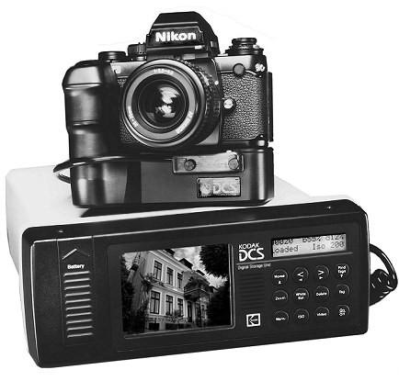
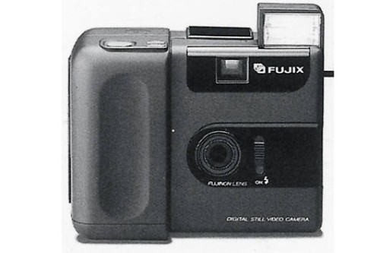
Prvním fotoaparátem, který zaznamenával snímky do počítačových souborů, byl v roce 1988 Fuji DS-1P
V roce 1991 byla uvedena první digitální zrcadlovka, Kodak DCS-100. Měla 1,3 Mpix senzor a stála 13 000 USD.

Slide 26
KONEC PREZENTACE

Slide 27
Zdroje textů a obrázků:
obrázek č. 1: http://en.wikipedia.org/wiki/File:Camera_obscura_box.jpg
obrázek č. 2: http://de.wikipedia.org/wiki/Camera_obscura
obrázek č. 3: http://www.historiccamera.com/history1/photo_history1727.html
obrázek č. 4,5,6 http://cs.wikipedia.org/wiki/Nic%C3%A9phore_Ni%C3%A9pce
obrázek č. 7: http://www.fotosluzby-dusek.cz/aktuality.html
obrázek č. 8: http://kids.britannica.com/comptons/art-140273/Louis-Jacques-Mande-Daguerre-in-a-lithograph-by-Davignon-Hoffmann
obrázek č. 9: http://jchistory.webnode.pt/album/galeria%20de%20fotos%3A%20ci%C3%AAncia%20e%20cultura%20no%20seculo%20xix/louis-jacques-daguerre-daguerrotipo-jpg/
obrázek č.10: http://my-gallery.webnode.cz/products/zrod-fotografie/
obrázek č. 11: http://www.dejinyfotografie.cz/
obrázek č. 12: http://cs.wikipedia.org/wiki/Louis_Daguerre
obrázek č. 13: http://www.nndb.com/people/397/000098103/
obrázek č. 14: http://www.photographymuseum.com/coachlg.html
obrázek č. 15: http://cs.wikipedia.org/wiki/Lacock_Abbey
obrázek č. 16: http://cs.wikipedia.org/wiki/William_Fox_Talbot
obrázek č. 17: http://cs.wikipedia.org/wiki/Port%C3%A1l:Fotografie/Biografie_m%C4%9Bs%C3%ADce/Archiv
obrázek č. 18: http://cs.wikipedia.org/wiki/Frederick_Scott_Archer
obrázek č. 19: http://www.flickr.com/photos/pukeariki/4583167532/
obrázek č. 20: http://sayyeah.net/study/links/history_of_camera/F1-FotoE/foto5.htm
obrázek č. 21: http://www.flickr.com/photos/bruno78/5169915350/
obrázek č. 22: http://intellectualventureslab.com/?p=1560
obrázek č. 23: http://www.pixiq.com/article/eastman-kodak-and-roll-film-a-history-of-revolution-an
obrázek č. 24:
obrázek č. 25:
obrázek č. 26: http://www.findagrave.com/cgi-bin/fg.cgi?page=pv&GRid=16871396
obrázek č. 27: http://cs.wikipedia.org/wiki/James_Clerk_Maxwell
obrázek č. 28: http://www.savigny.org/spip.php?article130
obrázek č. 29: http://commons.wikimedia.org/wiki/File:M%C3%A9lanochromoscope,_Louis_Ducos_du_Hauron,_1899_-_Mus%C3%A9e_Nic%C3%A9phore_Ni%C3%A9pce_-_DSC06082.JPG
obrázek č. 30: http://geo3.fsv.cvut.cz/vyuka/kapr/SP/2008_2009/jasek_belzova/barevna_fotografie.html
obrázek č. 31: http://focusfeatures.com/article/sibling_cinema__the_lumi__re_brothers_and_the_dawn_of_film
obrázek č. 32: http://simonak.eu/index.php?stranka=pages/h_k/10_5.htm
obrázek č. 33: http://en.wikipedia.org/wiki/File:NBSFirstScanImage.jpg
obrázek č. 34: http://www.brighthub.com/multimedia/photography/articles/892.aspx
obrázek č. 35,36: http://www.silencer.name/2010/08/30/jak-vypadal-prvni-digitalni-fotoaparat/
obrázek č. 37: http://camerapedia.wikia.com/wiki/Fujix_DS-1P
obrázek č. 38: http://apphotnum.free.fr/N2BE10.html
Text: www.wikipedia.org

Slide 28
Autor výukového materiálu: Ing. Petr Kvíz
Digitální učební materiál byl vytvořen v období od 1. 7. 2012 – 31. 8. 2012
Digitální učební materiál je určený pro 8. – 9. ročník
Vzdělávací oblast: Člověk a svět práce
Vzdělávací obor: Počítačová grafika
Téma: Historie
Anotace: Účelem této prezentace je seznámit žáky s minulostí fotoaparátů, s jejich vývojem a postupným vylepšováním až do dnešní podoby.

